Slide 1
Brng_stoc_snn.py
김문기, 노윤지

Slide 2



Slide 3


Slide 4
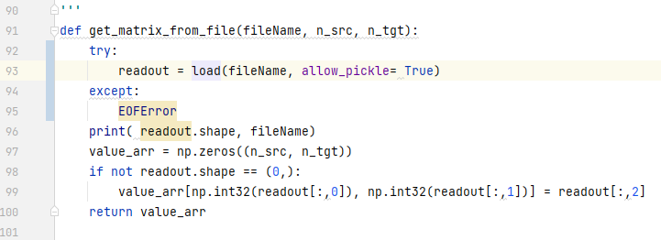

Slide 5
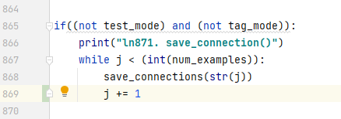


Slide 6
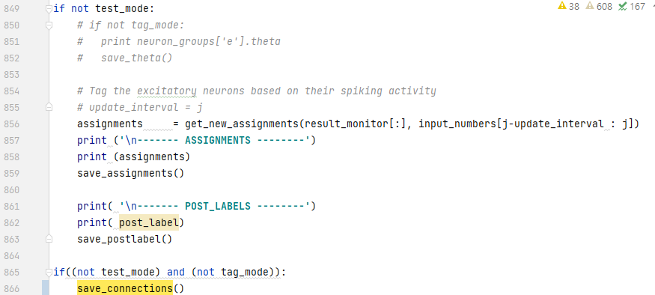

Slide 7


Slide 8


Slide 9



Slide 10




Slide 11
